Slide 1
Приложение «Task Planner»
ВЫПОЛНИЛ: Говоров Никита Артемович

Slide 2
Введение
Уважаемые пользователи,
Я рад представить вам приложение планировщик задач, разработанное на базе библиотеки PyQt5. Этот планировщик задач был создан с целью обеспечить простоту использования и отзывчивость, чтобы помочь вам управлять вашими задачами более эффективно.
Я постарался создать пользовательский интерфейс, который интуитивно понятен и легок в использовании. Вы сможете создавать, редактировать и удалять задачи всего в несколько кликов. Добавление задачи происходит в несколько простых шагов, и вам не придется заполнять множество полей или настраивать сложные параметры. Весь процесс создания задачи упрощен для вашего удобства.

Slide 3
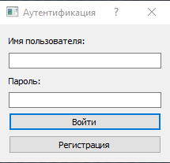
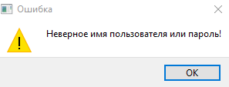
Логирование

Slide 4
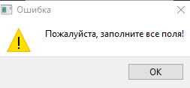
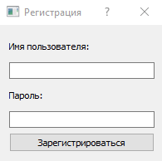
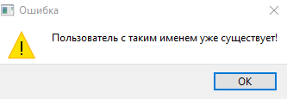
Регистрация

Slide 5
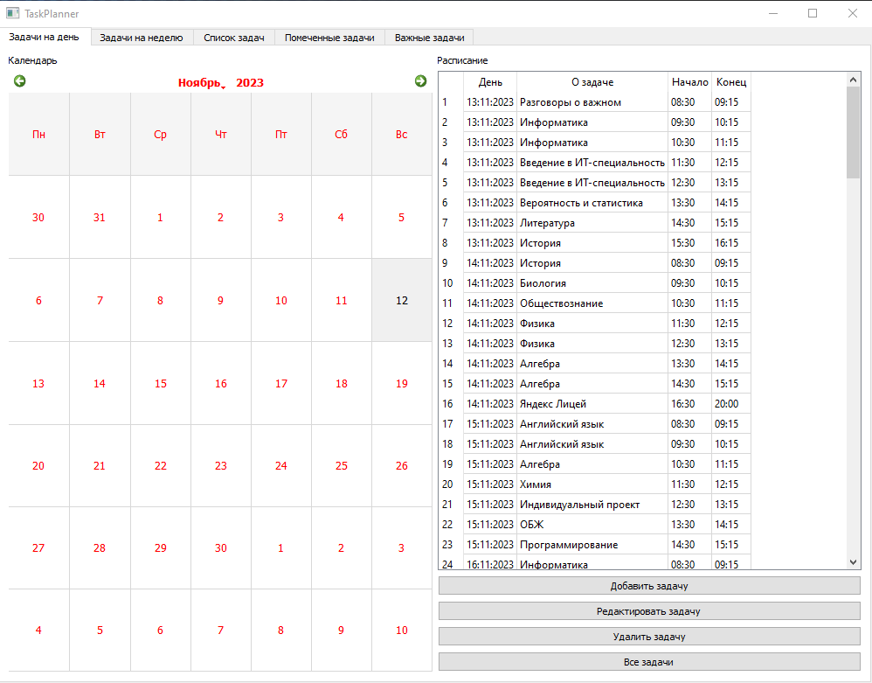
Главное окно приложения

Slide 6
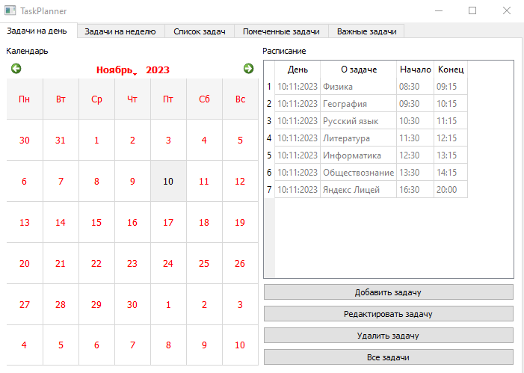
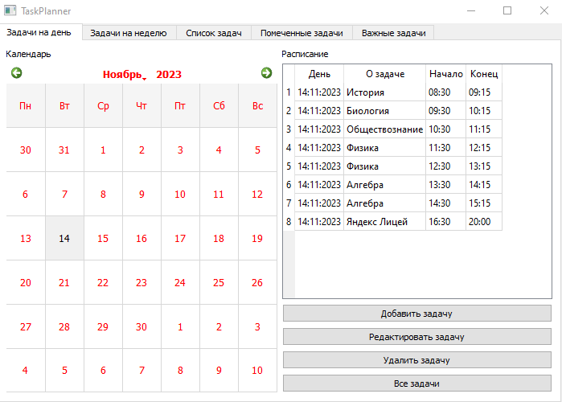
Окно «Задачи на день»

Slide 7
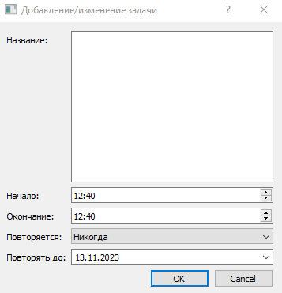
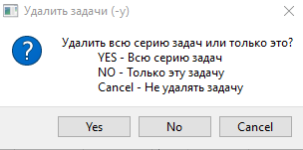
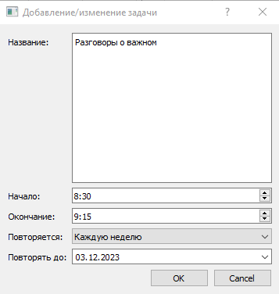
Возможности главного окна

Slide 8
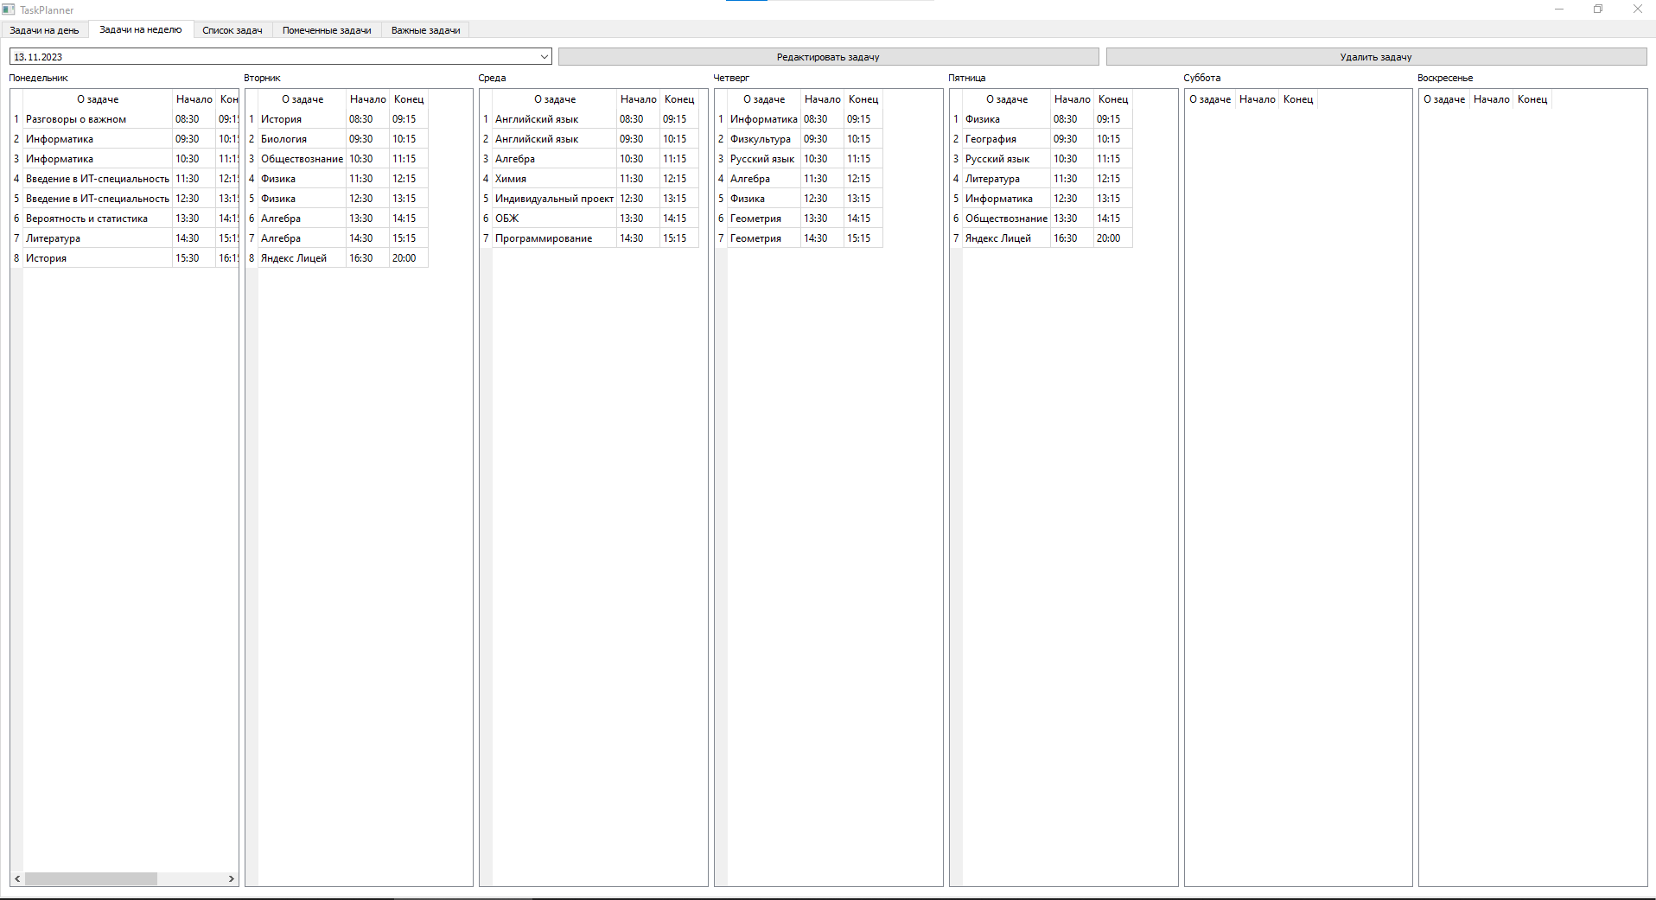
Окно «задачи на неделю»

Slide 9
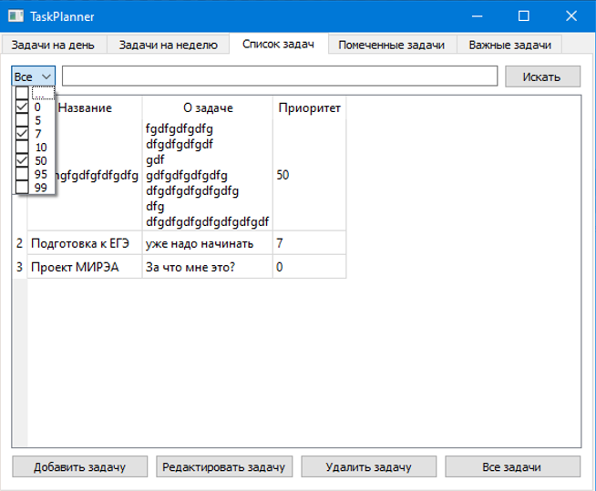
Окно «список задач»

Slide 10
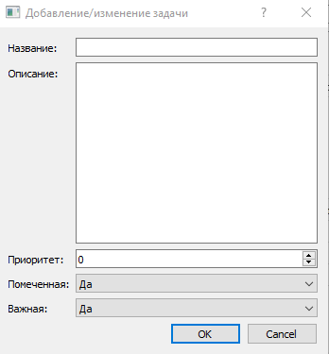
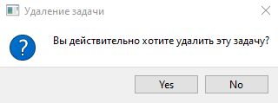
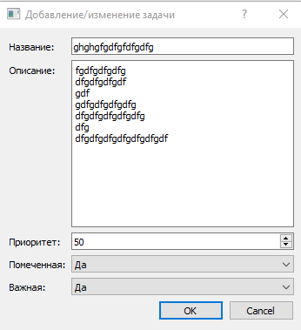
Возможности окна «список задач»

Slide 11
Используемые технологии
Библиотеки: PyQt5, calendar, datetime, os, re, sqlite3, sys, typing
QtWidgets: QMainWindow, QWidget, QDesktopWidget, QTabWidget, QDialog, QApplication, QLabel, QLineEdit, QPushButton, QVBoxLayout, QHBoxLayout, QFormLayout, QMessageBox, QPlainTextEdit, QComboBox, QDateEdit, QDialogButtonBox, QSpinBox, QStyledItemDelegate, QStyleOptionViewItem, QCalendarWidget, QTableView
QtSql: QSqlDatabase, QSqlQuery, QSqlTableModel
QtCore: QDate, QTime, QModelIndex
QtGui: QColor

Slide 12
Выводы
В результате разработки приложения «Task Planner» на базе библиотеки PyQt5, я достиг цели создания эффективного и легкого в использовании инструмента для планирования задач и составления расписания. Этот проект представляет собой удобный и многофункциональный планировщик задач, ориентированный на повседневные потребности пользователей.

Slide 13


Slide 14

Проверьте, пожалуйста, задачи

